Slide 1
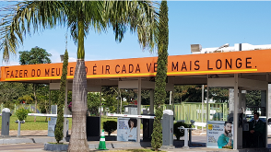
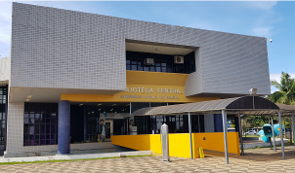
Convulsões na Infância Após Fototerapia
Childhood Seizures After Phototherapy.
Newman TB, Wu YW, Kuzniewicz MW, Grimes BA, McCulloch CE.
Pediatrics. 2018 Oct;142(4). pii: e20180648. doi: 10.1542/peds.2018-0648.
PMID: 30249623.Similar articles
Apresentação: Alex Minoru, Débora Fulgêncio, Gleycon Alves
Coordenação: Paulo R. Margotto
www.paulomargotto.com.br
Brasília, 27 de outubro de 2018
Faculdade de Medicina da Universidade Católica de Brasília
Internato da 6ª Série em Pediatria Neonatal
Hospital Materno Infantil de Brasília
Nota 5
No MEC

Slide 2


Slide 3
A fototerapia é comumente utilizada para tratar icterícia em recém-nascidos;
  Prevenir neurotoxicidade ou exsanguineotransfusões devido aos altos valores de bilirrubina total sérica (BTS); ¹
  Prevenir readmissões para fototerapia, em valores menores de bilirrubina total sérica. ²
Também há associações em que valores mais moderados da elevação de BTS causam problemas sutis de neurodesenvolvimento; ³⁻⁶
  Fototerapia também é usada para prevenir esses problemas.

Slide 4
Para a fototerapia ser um tratamento razoável na prevenção da toxicidade da bilirrubina é necessário avaliar:
  Perfil de segurança;
  Potencial toxicidade da própria fototerapia.
Em estudos prévios, sem controle dos níveis de bilirrubina neonatal, a fototerapia foi associada ao risco futuro de:
  Diabetes; ⁷
  Autismo; ⁸
  Câncer. ^{9,10}
Autores, que compõem o estudo LIGTH (Late Impact of Getting Hyperbilirubinemia or photo Therapy)¹¹, não observaram essas associações com valores estatisticamente significativos após ajustes para níveis de bilirrubina ou outros fatores de confusão: ¹²⁻¹⁴

Slide 5
Estudo dinamarquês recente relatou um aumento significativo no risco de epilepsia após a fototerapia hazard ratio ajustada de 1,66 com IC a 95% de 1,13-2,24) que pareceu ser confinada aos meninos (hazard ratio de 1,98 com IC a 95% de 1,40-2,78). No entanto não foram capazes de controlar possíveis confundidores pelos níveis de bilirrubina:¹⁵
  O presente estudo visou investigar a associação entre fototerapia e o desenvolvimento de convulsões e epilepsia no estudo LIGHT, fazendo o controle dos níveis de bilirrubina e fatores confundidores.

Slide 6
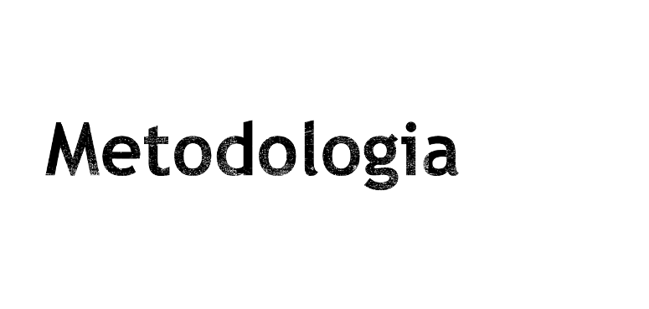

Slide 7
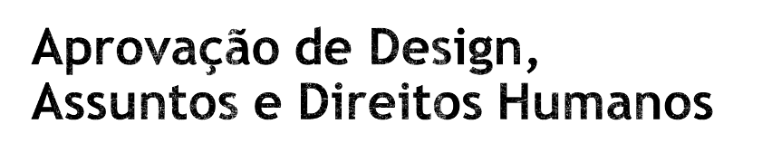
Utilizaram dados do KPNC – Kaiser Permanente do Norte da Califórnia;
  Sistema integrado de cuidados de saúde que fornece cuidados de saúde para ∼4,1 milhões de membros no norte da Califórnia;
O estudo de coorte da LIGHT incluiu 499642 crianças: ¹²
  Nascidas com ≥35 semanas de gestação;
  No período de 1º de Janeiro de 1995 a 31 de Dezembro de 2011;
  Em 1 dos 15 hospitais KPNC;
  Receberam alta hospitalar vivos e permaneceram vivos após 60 dias de nascidos.
Foram excluídos:
  1773 RN cujo valores de BTS excedeu o limite de exsanguineotransfusão da Academia Americana de Pediatria (AAP); ¹
  1237 indivíduos com qualquer episódio de epilepsia ou convulsão causadas por eventos perinatais antes de 60 dias (International Classificaion of Diseases, Ninth Revision, CD-9, códigos 345-345.9,779,0 e 780.3-780.39), levando a coorte a 496.632 crianças

Slide 8
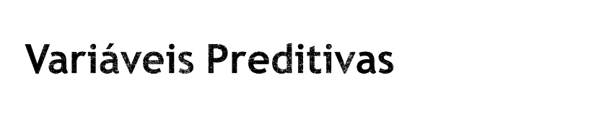
Principal variável preditiva:
  Variável dicotômica para qualquer tipo de fototerapia:
    Hospital, casa ou em ambos;
    Ausência de dados confiáveis quanto duração ou intensidade;
Outras covariáveis: sexo, raça, peso ao nascer, idade gestacional e níveis de BTS;
  Avaliaram cada valor de BTS de acordo com as diretrizes de fototerapia da AAP ¹ – para determinar os grupos de risco para neurotoxicidade. ¹
Variáveis de anomalias cromossômicas (Síndrome de Down, outras anomalias cromossômicas e anomalias congênitas congênitas; ¹⁴
Variáveis de afecções < 60 dias:
  Asfixia ao nascer;
  Encefalopatia hipóxico-isquêmica;
  Hemorragia intracraniana;
  Meningites.

Slide 9
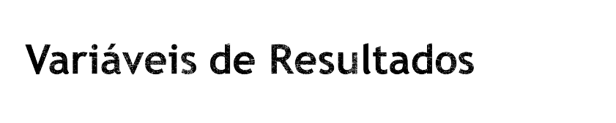
Avaliaram a presença dos termos convulsões febris, convulsões e epilepsia através do KPNC virtual date warehouse.¹⁷
Avaliaram a presença de prescrições de drogas antiepilépticas (DAEs);
A variável de desfecho primário utilizada foi apresentar pelo menos um episódio com diagnóstico de convulsão com pelo menos uma prescrição de DAE.

Slide 10
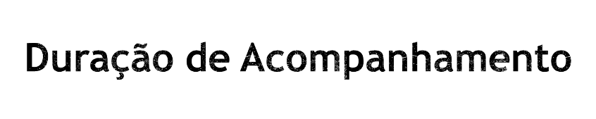
O acompanhamento começou aos 60 dias de vida;
Finalizou ou com a morte do indivíduo ou com o fim do acompanhamento;
  Último mês de cobertura do plano de saúde da KPNC;
  Data do último encontro até 11 de Março de 2014.

Slide 11
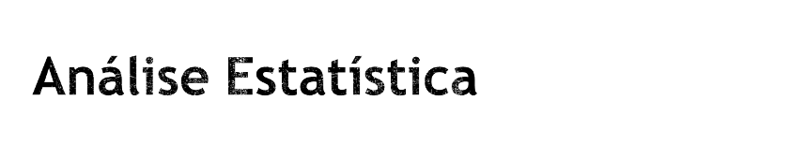
Foram calculadas as taxas brutas de incidência e as taxas relativas de incidência (IRRs), por meio de testes de significância exata de duas caudas;
Utilizaram modelos multivariados de risco proporcional de Cox para obter hazard ratios (HRs) para fototerapia e covariáveis;
Análises de propensão restrita incluíram valores de BTS com pelo menos um nível entre -3 e +4,9 mg/dL do limiar adequado de fototerapia para AAP;
Para análise de propensão inclusiva usaram apenas a variável dicotômica de valores de BTS que excedessem o limiar de fototerapia da AAP;
Utilizaram o Stata 14.2 para todas as análises.

Slide 12
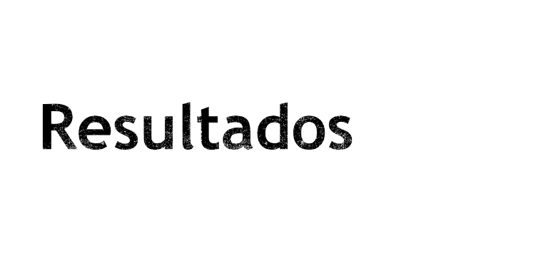

Slide 13
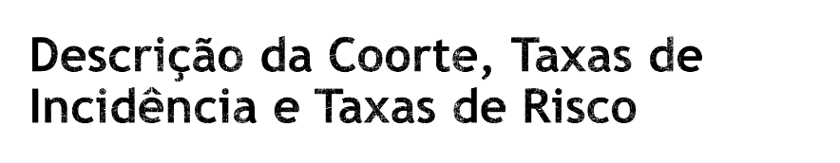
Das 496632 crianças da coorte, 37683 (7,6%) receberam fototerapia;
  6,1% fototerapia hospitalar;
  1,0% fototerapia domiciliar;
  0,5% fototerapia hospitalar e domiciliar.
O uso de fototerapia aumentou durante o período estudado:¹⁴
  2,4% em 1995;
  15,9% em 2011;
  Menor tempo de seguimento médio naqueles que fizeram fototerapia (6,1 anos) do que naqueles que não fizeram fototerapia (8,3 anos).
  Na Tabela 1 as características clínicas e demográficas da coorte como previamente descrita
Exclusão de 1773 indivíduos com valores de BTS superiores aos níveis de troca;
  Menores proporções de sujeitos com fatores de risco de hiperbilirrubinemia e exposição à fototerapia.

Slide 14
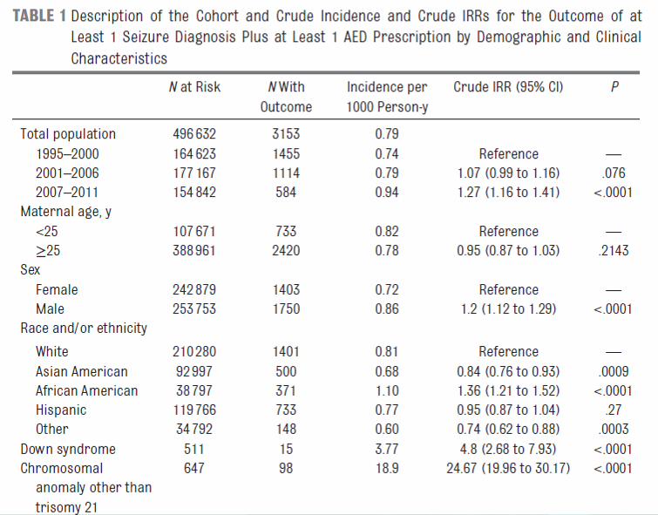

Slide 15
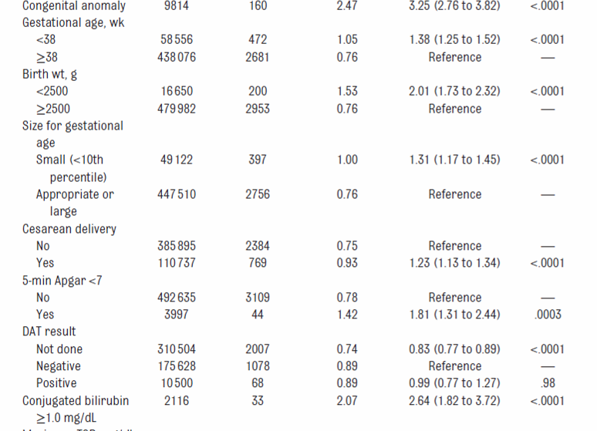

Slide 16
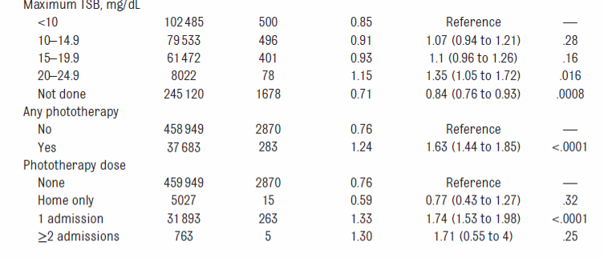
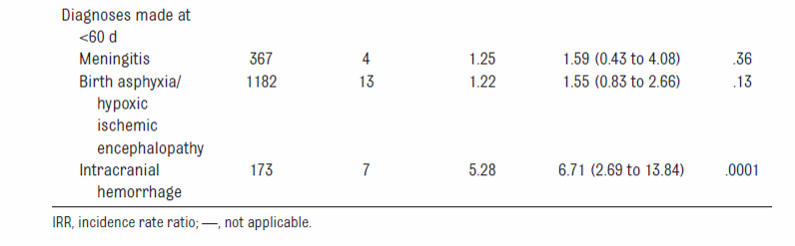

Slide 17
3153 (0,63%) indivíduos apresentaram pelo menos um episódio de convulsão e pelo menos uma prescrição de DAEs;
  Taxas brutas de incidência por 1000 pessoas-ano:
    1,24 – expostas à fototerapia;
    0,76 – não expostas à fototerapia.
  O tempo médio para avaliação do diagnóstico foi de 5 anos;
    Aumento do risco associado à fototerapia aumentou com o tempo.
  Outros fatores de predição associados ao quadro foram:
    Sexo masculino;
    Raça afro-americana;
    Menor idade gestacional;
    Baixo peso ao nascer; e,
    PIG.
Tabela 1

Slide 18
Hazard ratios não ajustadas foram, na maioria dos casos,
semelhante às IRRs brutas (Tabelas 1 e 2,
primeiras 3 colunas).
-Níveis máximos de bilirrubina 20 – 24,9 mg/dL foram associados a convulsões, porém menos intensamente que a fototerapia.

Slide 19
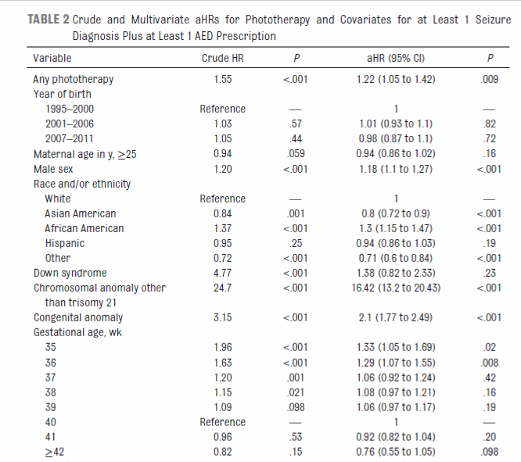

Slide 20
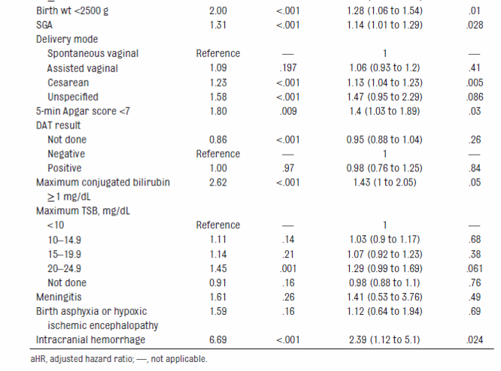

Slide 21
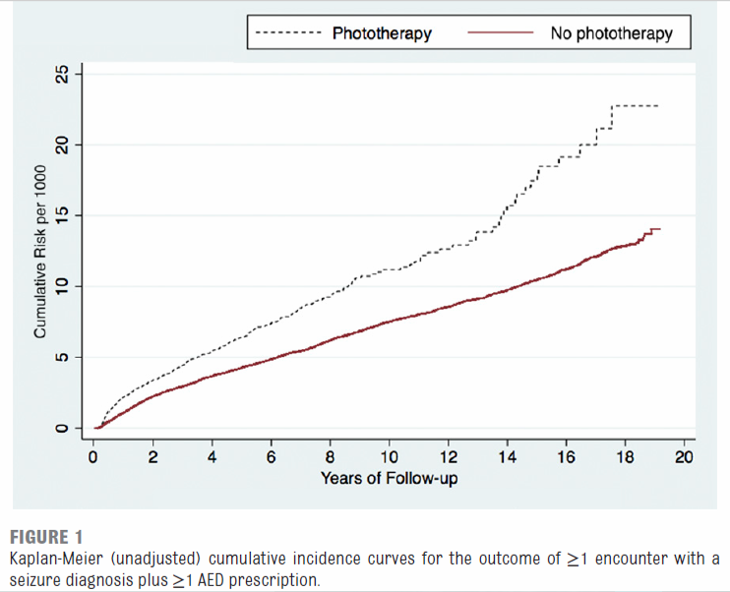

Slide 22
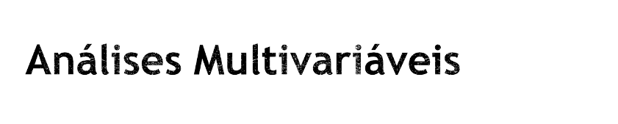
Em um modelo de Cox, para as variáveis encontradas na Tabela 2, a Hazard ratio (razão de risco) de convulsão para a fototerapia foi reduzida para 1,22, mas permaneceu estatisticamente significante (P= 0.009);
A razão de risco de convulsão de 1,45 (P= 0.001), para valores de bilirrubina de 20 – 24,9 mg/dL, declinou e não foi mais estatisticamente significativa (HR = 1,29; P=0.06) no modelo que incluiu a fototerapia;
Se omitir a fototerapia do modelo, para valores de bilirrubina de 20-24,9 mg/dL, a razão de risco de convusão volta para 1,46 (P= 0.003).

Slide 23
Ao substituir uma variável dicotômica, indicando que a criança possuía um nível de BTS superior ao limiar de fototerapia, a razão de risco de convulsão foi de 1,05.
Essa razão de risco subiu para 1,20 quando a fototerapia é omitida do modelo.
Ao se omitir o tempo de permanência hospitalar não diminuiu a razão de risco ajustada de convulsão para fototerapia (HR= 1,25);
  Sugerindo que a fototerapia aumenta o risco de convulsões, e não sua indicação.

Slide 24
Os efeitos de fototerapia:
  Modelo de propensão restrita: HR= 1,22;
  Modelo de propensão inclusiva: HR= 1,23;
    Resultados semelhantes aos modelos de Cox.
Observou-se associação estatisticamente significativa em meninos (HR= 1,33, P <0.004), mas não em meninas (HR= 1,07, P= 0.59);
Foram examinados vários resultados secundários, ambos na coorte inteira e separadamente em meninos e meninas (Tabela 3)
Convulsões febris não foram significativamente associadas a fototerapia;
Não se encontrou nenhum tipo de epilepsia que estivesse fortemente associada a fototerapia, embora as amostras foram pequenas para os diferentes subgrupos de epilepsia e portanto os intervalos de confiança (IC) foram grandes

Slide 25
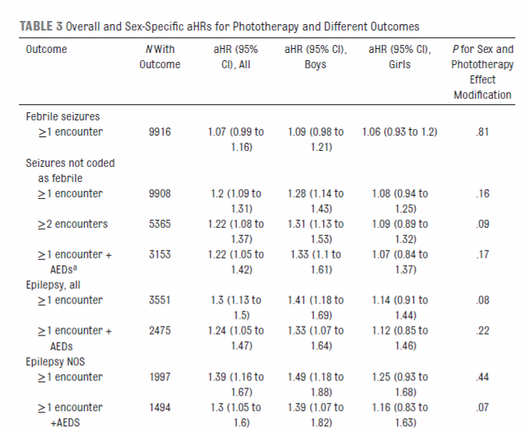

Slide 26
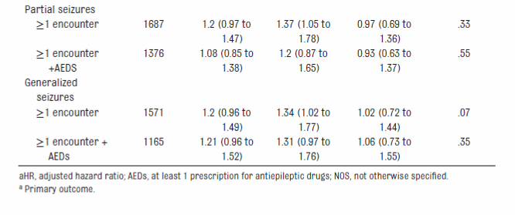

Slide 27
Não houve evidências de modificação do efeito por raça ou idade gestacional;
O risco de risco corrigido de 10 anos pelo modelo de Poisson diminuiu com a frequência decrescente de resultado, de aproximadamente 7 por 1000 para pelo menos uma crise, e aproximadamente 2 por 1000 para pelo menos um diagnóstico de epilepsia mais a prescrição de pelo menos uma DAE.(Tabela 4)
  Essas taxas de risco foram mais altas em meninos que em meninas;
    1,9 a 6,6 por 1000.
(devido ao maior risco de, em meninos, de fototerapia e convulsão)

Slide 28
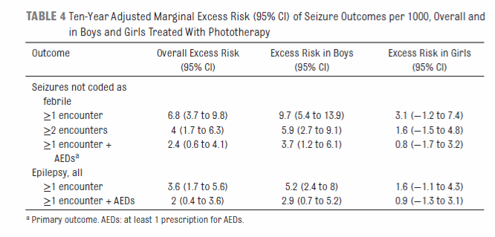

Slide 29
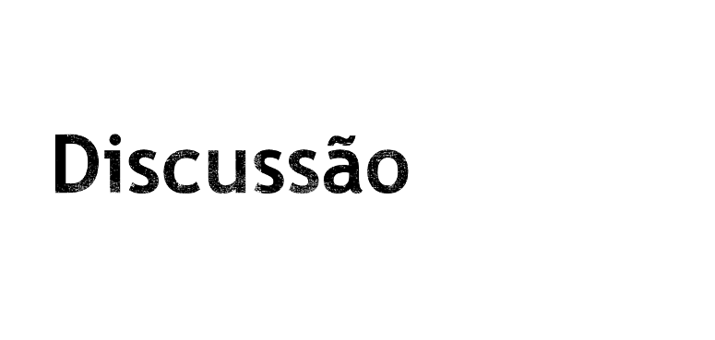

Slide 30
Encontrou-se associação bruta (IRR) entre a exposição neonatal à fototerapia e convulsões na infância – razão de taxa de incidência de aproximadamente 1,6;IC a 95% de 1,44-1,85)
  Essa razão de taxa foi menor que a razão de risco bruta para epilepsia de 2,18 relatada na Dinamarca, mas similar à razão de risco desse estudo (HR = 1,66 com IC a 95% de 1,23-2.24). ¹⁵
Com o ajuste para os níveis de bilirrubina e outras covariáveis, a razão de risco diminuiu para 1,22 (IC a 95% de 1,05-1,42), mas permaneceu estatisticamente significativa;
O achado de uma fraca, mas estatisticamente associação multivariada significativa entre fototerapia e convulsões na infância foi robusto para mudanças em como o resultado da crise foi definida e ao método de estatística
Não se encontrou associação entre fototerapia e convulsões febris;
As menores razões de risco para fototerapia no presente estudo, em comparação com os relatados anteriormente na Dinamarca, poderiam ser devidos a um melhor controle das variáveis de confusão, incluindo os níveis de BTS.

Slide 31
É possível que a dose de fototerapia tenha sido maior na Dinamarca;
  4,5% foram tratadas na Dinamarca;
  7,6% foram tratadas no corrente estudo.
O sexo masculino foi associado a aproximadamente 20% de aumento no risco de convulsões;
Os pontos fortes deste estudo incluem o grande tamanho da amostra, a capacidade de controlar os níveis de bilirrubina e muitas outras covariáveis, além de medidas objetivas do resultado, incluindo prescrições de DAEs;
As limitações incluem falta de informação sobre a dose ou tipo de fototerapia dada e confiança nos códigos CID-9 para algumas covariáveis e para classificar os tipos de crises;
  Também não incluiu dados sobre aleitamento materno, que tem sido associado à diminuição do risco de epilepsia. ^{18, 19}

Slide 32
Os baixos valores de P e o desenho do estudo criam possíveis e improváveis ​​explicações para a associação;
  É possível que algo que levou à exposição à fototerapia seja a causa real do aumento do risco de convulsões na infância;
Em dois estudos prévios, associou-se a icterícia neonatal, a principal indicação para fototerapia, ao risco de epilepsia; ^{20, 21}
As associações com fototerapia se mantiveram significantes, tanto nos modelos tradicionais quanto nos propensos, que incluíram diferentes formas de controle dos níveis de bilirrubina;
  sugerindo que as associações entre hiperbilirrubinemia e convulsões são em grande parte devido à fototerapia, e não vice-versa.

Slide 33
Como a fototerapia pode aumentar o risco de convulsões futuras não está claro;
  A bilirrubina não é a única molécula que pode ser afetada pela aplicação da luz; ²²
  A fototerapia causa danos ao DNA; ²³⁻²⁸
  Gera radicais livres e estresse oxidativo; ²⁹⁻³²
  Altera os níveis de citocinas. ³⁵
    Esses fatores podem de favorecer a lesão de células neurais ou gliais, que podem predispor a convulsões.
    a aparente maior suscetibilidade nos meninos, tanto lesões induzidos por fototerapia ou para desenvolver epilepsia como um resultado deles, é consistente com diferenças sexuais na suscetibilidade à lesão perinatal e para vários tipos de epilepsia induzidos experimentalmente relatada em animais de laboratório. ^{36–39}

Slide 34
      Muitas dessas crianças com níveis de bilirrubina abaixo dos níveis indicados para o tratamento são tratada profilaticamente, na esperança impedir uma readmissão para fototerapia.²
      Os benefícios de tal tratamento não é susceptível de exceder o dano potencial.
      De fato, com os presentes resultados, os autores sugerem a necessidade considerar elevar os limiares de fototerapia, como alguns grupos têm já feito.⁴⁰
      Finalmente, embora alguns pesquisadores sugeriram a possibilidade de neurotoxicidade devido a níveis moderados de hiperbilirrubinemia, ^{4,6,41,42} os resultados deste estudo sugerem que usando fototerapia para tratar níveis inferiores aos indicados de bilirrubina para evitar exsanguineotransfusão pode realmente aumentar o risco de neurotoxicidade.

Slide 35
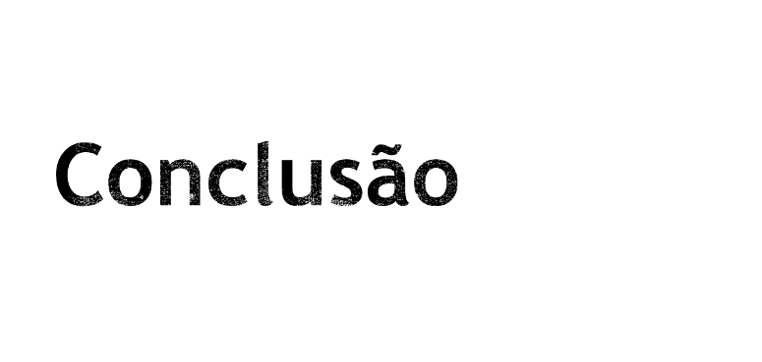

Slide 36
Existe um pequeno aumento do risco de convulsões na infância entre crianças (particularmente meninos) expostas à fototerapia neonatal. A associação não parece ser devida a hiperbilirrubinemia ou outras variáveis de confusão conhecidas.

Slide 37
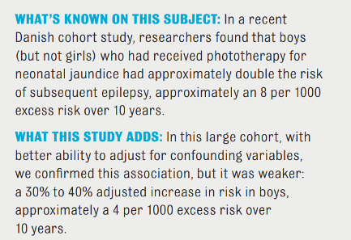
O QUE É CONHECIDO NESTE ASSUNTO
Em um recente estudo de coorte dinamarquesa, pesquisadores descobriram que meninos
(mas não meninas) que receberam fototerapia para icterícia neonatal teve aproximadamente o dobro do risco epilepsia subseqüente, aproximadamente um excesso de risco de 8 por 1000 em 10 anos.
O QUE ESTÁ ESTUDO ADICIONA
Nesta grande coorte, com melhor capacidade de ajustar para variáveis de confusão, os autores confirmaram essa associação, mas era mais fraca:
um aumento ajustado de 30% a 40% no risco em meninos,um excesso de risco de aproximadamente 4 por 1000 em 10 anos
10 anos.

Slide 38
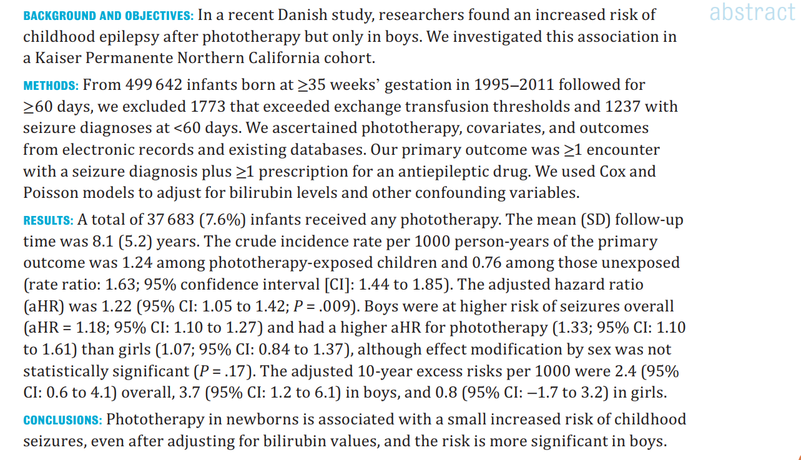
A fototerapia em recém-nascidos está associada a um pequeno aumento do risco de convulsões na infância, mesmo após o ajuste para os valores de bilirrubina, e o risco é mais significativo em meninos.

Slide 39
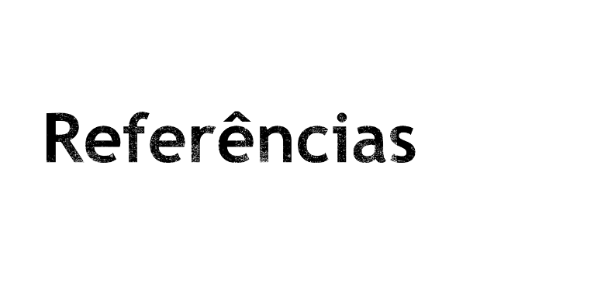

Slide 40
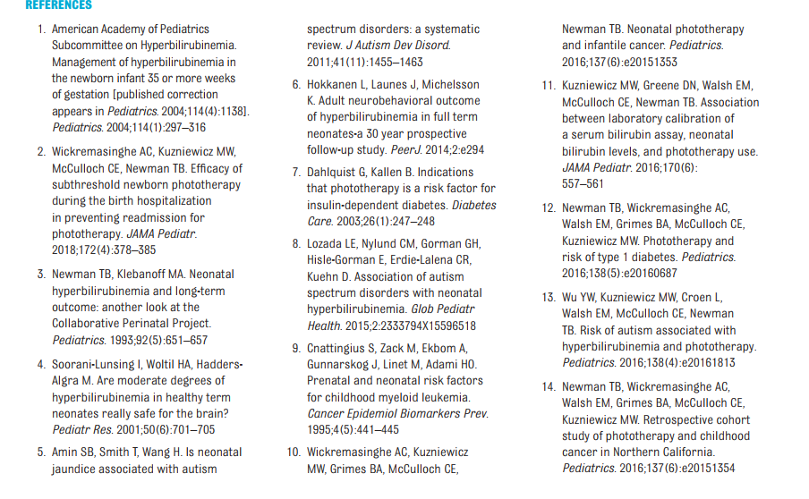

Slide 41
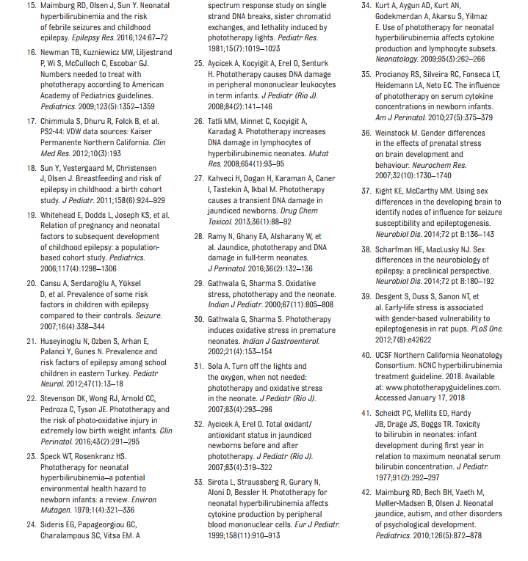

Slide 42
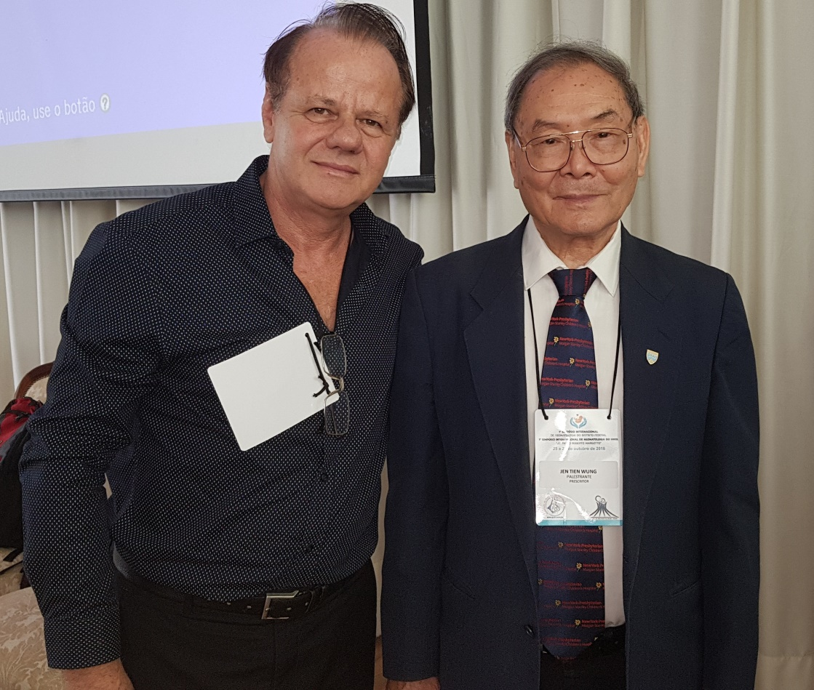
Nota do Editor do site, Dar. Paulo R. Margotto. Consultem também! Aqui e Agora!
pmargotto@gmail.com
Dr Paulo R. Margotto e Dr. Professor Jen-Tien Wung

Slide 43
Neonatal hyperbilirubinemia and the risk of febrile seizures and childhood epilepsy.
Maimburg RD, Olsen J, Sun Y.Epilepsy Res. 2016 Aug;124:67-72. doi:10.1016/j.eplepsyres.2016.05.004. Epub 2016 May 19.PMID: 27259071
Similar articles
Hiperbilirrubinemia neonatal e o risco de convulsões febris e epilepsia na infância
OBJETIVO:
O objetivo do estudo foi estimar a associação entre crianças recém-nascidas tratadas com fototerapia para hiperbilirrubinemia e o risco subseqüente de convulsões febris ou epilepsia na primeira infância.
MÉTODOS:
Foi realizado um estudo de acompanhamento de crianças (N = 70.230) nascidas entre fevereiro de 1998 e maio de 2003 da Coorte Nacional de Nascimentos da Dinamarca (DNBC). Informações sobre a exposição à fototerapia para hiperbilirrubinemia foram obtidas a partir de um questionário no DNBC. Informações sobre epilepsia e convulsões febris foram obtidas do Registro Nacional Hospitalar da Dinamarca (DNHR). O modelo de regressão de risco proporcional de Cox foi utilizado para calcular as taxas de risco (HR-hazard ratio)) com intervalos de confiança de 95% (IC).
RESULTADOS:
Os recém-nascidos tratados com fototerapia para hiperbilirrubinemia apresentaram maior risco de desenvolver epilepsia na infância (HR: 1,66; IC95%: 1,23-2,24), mas não convulsões febris (HR: 1,04; IC95%: 0,86-1,27). O aumento do risco de epilepsia esteve presente apenas para os meninos (HR: 1,98; IC95%: 1,40-2,78) não para as meninas (HR: 1,14; IC 95%: 0,64-2,02)

Slide 44
O mecanismo pelo qual apenas meninos (>37 semanas e >40 semanas) mostraram um risco aumentado de epilepsia é desconhecido. Esse achado foi bastante consistente sendo difícil explicar apenas por acaso.
Os meninos são mais propensos a desenvolver hipebilirrubinemia neonatal do que as meninas.
Conclusão
Meninos recém-nascidos tratados com fototerapia para hiperbilirrubinemia apresentaram maior risco para epilepsia na infância enquanto a fototerapia para hiperbilirrubinemia não estava associada ao risco de convulsões.
O sexo e a idade gestacional podem desempenhar um papel importante na associação estudada.
Novos estudos baseados nos níveis séricos de bilirrubina podem melhorar nosso conhecimento na compreensão da exposição da hiperbilirrubinemia em recém-nascidos e seu risco de desenvolver epilepsia infantil

Slide 45


Estudo de coorte retrospectivo de fototerapia e câncer na infância no norte da Califórnia
Gustavo Borela Valente R2 Pediatria HMIB.
Coordenação: Paulo R.Margotto.
Retrospective Cohort Study of Phototherapy and Childhood Cancer in Northern California.
Newman TB, Wickremasinghe AC, Walsh EM, Grimes BA, McCulloch CE, Kuzniewicz MW.
Pediatrics. 2016 Jun;137(6). pii: e20151354. doi: 10.1542/peds.2015-1354.
PMID: 27217477.Free Article.Similar articles. Artigo Livre
Devido a preocupantes sugestões na literatura de que os comprimentos de onda da luz azul utilizados podem causar danos no DNA e a ligação entre a fototerapia e câncer parece importante. O risco significativo de câncer foi descrito de 1,6 vezes mais (IC a 95% de 1,2-2,0) nos RN>35 semanas expostos à fototerapia (mais de 5 milhões de crianças entre 1998-2007), principalmente de leucemia não-linfocítica que persistiu após controle de variáveis de confusão (a principal: Síndrome de Down: elevado risco-45,95 vezes- de leucemia). No entanto, com um controle mais robusto de variáveis confundidoras no estudo de Newman TB et al, a associação entre fototerapia e câncer tornou-se não significativo. No entanto há consistente associação, relevância clínica (maiores limites do intervalo de confiança) e significância estatística entre múltiplas admissões para fototerapia e leucemia mielóide, sugerindo ser prudente evitar fototerapia desnecessária, especialmente em crianças com Síndrome de Down. Estes dados sugerem que a fototerapia pode não ser inofensiva, e que os riscos, bem como os benefícios devem ser pesados ​​antes de ligar a fototerapia (principalmente se níveis de bilirrubina abaixo das diretrizes de tratamento atuais).

Slide 46
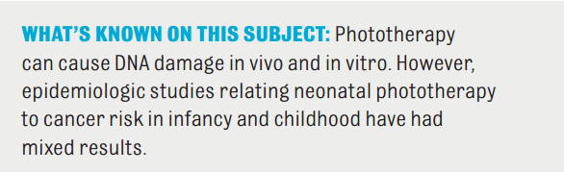
O que é conhecido sobre este assunto:
Fototerapia pode causar danos ao DNA in vivo e in vitro. Contudo, estudos epidemiológicos relativos a fototerapia neonatal e ao risco de câncer na infância tiveram resultados mistos.

Slide 47
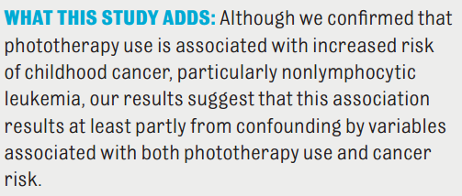
O que este estudo acrescenta:
Embora os presentes autores tenham confirmado que o uso de fototerapia é associado com aumento do risco de câncer infantil, particularmente da leucemia não-linfocítica, os presentes nossos resultados sugerem que essa associação, pelo menos em parte resulta de variáveis de confusão associadas tanto com o uso de fototerapia e risco de câncer
risco

Slide 48
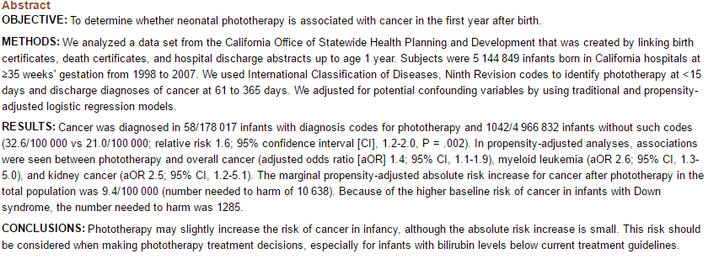
Neonatal Phototherapy and Infantile Cancer.
Wickremasinghe AC, Kuzniewicz MW, Grimes BA, McCulloch CE, Newman TB.
Pediatrics. 2016 Jun;137(6). pii: e20151353. Artigo Integral
Estudo CLIPS (California Late Impact of Phototherapy Study

Slide 49
Neonatal Phototherapy and Infantile Cancer.
Wickremasinghe AC, Kuzniewicz MW, Grimes BA, McCulloch CE, Newman TB.
Pediatrics. 2016 Jun;137(6). pii: e20151353. Artigo Integral
RESUMO
OBJETIVO: Para determinar se a fototerapia neonatal está associada ao câncer no primeiro ano após o nascimento.
MÉTODOS:
Foram analisados ​​um conjunto de dados California Office of Statewide Health Planning and Development que foi criado através da ligação dos certidões de nascimento, certidões de óbito, e resumos de alta hospitalar até a idade de 1 ano. Os sujeitos foram 5 144 849 crianças nascidas em hospitais da Califórnia em uma gestação de ≥35 semanas de 1998 a 2007. Foi utilizada a Classificação Internacional de Doenças,Nona revisão para identificar a fototerapia em <15 dias e diagnósticos de câncer na alta em 61 a 365 dias. Os autores ajustaram para potenciais variáveis ​​de confusão, utilizando modelos de regressão logística tradicionais e ajuste de propensão.
RESULTADOS:
Câncer foi diagnosticado em 58/178 017 crianças com códigos de diagnóstico para fototerapia e 1042/4 966 832 crianças sem tais códigos (32,6 / 100 000 vs 21,0 / 100 000; risco relativo 1,6; 95% intervalo de confiança [IC], 1,2-2,0 , P = 0,002). Na análise ajustada pela propensão, as associações foram observadas entre a fototerapia e câncer em geral (odds ratio ajustada [ORA] 1,4; 95% CI, 1,1-1,9), leucemia mielóide (ORa 2,6; 95% CI, 1,3-5,0) e do câncer do rim (ORa 2,5; 95% CI, 1,2-5,1). O aumento do risco absoluto ajustado ao propensão marginal para o câncer após a fototerapia na população total foi de 9,4 / 100 000 (número necessário para causar dano, de 10 638). Por causa do risco de base mais elevado de câncer em crianças com Síndrome de Down, o número necessário para causar dano foi 1285.
CONCLUSÕES:
A fototerapia pode aumentar ligeiramente o risco de câncer na infância, embora o aumento do risco absoluto é pequeno. Este risco deve ser considerado quando se tomam decisões de tratamento de fototerapia, especialmente para crianças com níveis de bilirrubina abaixo as diretrizes de tratamento atuais.

Slide 50
Será que a fototerapia causa câncer
Does phototherapy cause cancer?
[No authors listed]
Arch Dis Child. 2016 Aug;101(8):700. doi: 10.1136/archdischild-2016-311392. Epub 2016 Jun 23A

Slide 51
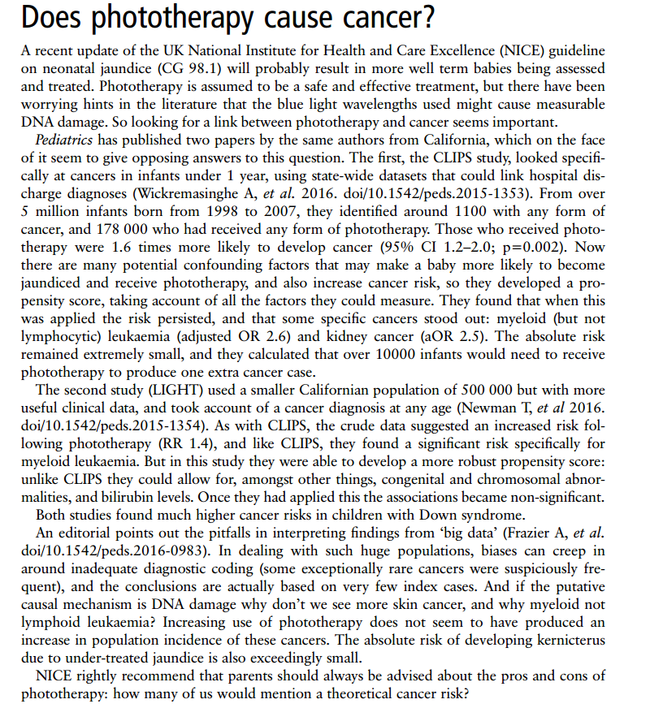

Slide 52
Does phototherapy cause cancer?
[No authors listed]
Arch Dis Child. 2016 Aug;101(8):700. doi: 10.1136/archdischild-2016-311392. Epub 2016 Jun 23A
Será que a fototerapia causa câncer?
A fototerapia é assumida como sendo um tratamento seguro e eficaz, mas tem sido preocupante sugestões na literatura de que os comprimentos de onda de luz azul utilizados podem causar danos no DNA. Então, olhando para uma ligação entre a fototerapia e câncer parece importante.
O Pediatrics publicou dois trabalhos dos mesmos autores da Califórnia, que parecem dar respostas diferentes à pergunta. O primeiro, o estudo CLIPS (California Late Impact of Phototherapy Study) , olhou especificamente em cânceres em crianças menores de 1 ano, utilizando conjuntos de dados em todo o estado que poderiam apontam diagnósticos de alta hospitalar (Wickremasinghe A, et al. 2016. oi / 10,1542 / peds.2015-1353). A partir de mais de 5 milhões de crianças nascidas a partir de 1998 a 2007, eles identificaram por volta de 1100 com qualquer forma de câncer e 178 000 que tinha recebido qualquer forma de fototerapia. Aqueles que receberam fototerapia foram 1,6 vezes mais propensos a desenvolver câncer (95% CI 1,2-2,0; p = 0,002).
Agora, existem muitos fatores de confusão potenciais que podem fazer um bebê mais propenso a se tornar ictérico e receber fototerapia e também aumentar o risco de câncer, por isso, eles desenvolveram um escore de propensão, tendo em conta todos os fatores que poderiam medir. Eles descobriram que, quando este foi aplicado, o risco persistiu, e que alguns tipos de câncer específicos destacaram-se: leucemia mielóide, mas não a linfocítica:OR ajustado 2,6 e câncer do rim (OR ajustada 2.5). O risco absoluto manteve-se extremamente pequeno, e eles calcularam que mais de 10.000 crianças precisam receber a fototerapia para produzir um caso de câncer extra.

Slide 53
O segundo estudo (Late Impact of Getting Hyperbilirubinemia or Phototherapy:LIGHT)usou uma população californiana menor de 500 000, mas com os dados clínicos mais úteis, e teve em conta um diagnóstico de câncer em qualquer idade (Newman T, et al 2016. doi / 10,1542 / peds.2015-1354). Tal como acontece com estudo CLIPS, os dados bruto sugeriram um aumento do risco seguinte fototerapia (RR 1.4) e, como o estudo CLIPS, eles encontraram um risco significativo especificamente para leucemia mielóide. Mas neste estudo, foram capazes de desenvolver um escore de propensão mais robusto: ao contrário do estudo CLIPS eles poderiam permitir, entre outras coisas, anormalidades congênitas e cromossômicas e os níveis de bilirrubina. Depois de terem aplicado este escore de propensão mais robusto, a associação entre fototerapia e câncer tornou-se não significativa.
Ambos os estudos encontraram riscos de câncer muito mais elevados em crianças com Síndrome de Down.

Slide 54
O Editorial de Frazier et al (Can Big Data Shed Light on the Origins of Pediatric Cancer? Frazier AL, Krailo M, Poynter J. Pediatrics. 2016 Jun;137(6)- Artigo Integral!) aponta as armadilhas na interpretação dos resultados de “Grande Dados”" ). Ao lidar com tais populações enormes, vieses podem influenciar em torno de codificação de diagnósticos inadequados (alguns tipos de câncer excepcionalmente raros eram suspeitosamente freqüentes) e as conclusões são realmente baseadas em muito poucos casos índice. E se o mecanismo causal central é o dano ao DNA por que não vemos mais câncer de pele e por que causa mais leucemia mielóide e não leucemia linfocítica? O aumento do uso da fototerapia não parece ter produzido um aumento da incidência populacional destes cânceres. O risco absoluto de desenvolver kernicterus devido icterícia à sub-tratada também é extremamente pequeno.
O NICE (UK National Institute for Health and Care Excellence) recomenda com razão que os pais devem sempre ser aconselhados sobre os prós e contras da fototerapia: quantos de nós gostaria de mencionar um risco de câncer teórico?
No final, reconhecendo que a informação é imperfeita, pediatras e neonatologistas gerais devem fazer uma escolha. Estes dados sugerem que a fototerapia pode não ser inofensiva, e que os riscos, bem como os benefícios devem ser pesados ​​antes de ligar a fototerapia, segundo Frazier et al.

Slide 55
Fototerapia e o risco de lesão foto-oxidativa em recém-nascidos de extremo baixo peso
Apresentação: Fernanda Arantes Alves (R3 UTI Pediátrica do HMIB/SES/DF).
Coordenação: Marta David Rocha de Moura
Phototherapy and the Risk of Photo-Oxidative Injury in Extremely Low Birth Weight Infants.
Stevenson DK, Wong RJ, Arnold CC, Pedroza C, Tyson JE.Clin Perinatol. 2016 Jun;43(2):291-5. doi: 10.1016/j.clp.2016.01.005. Epub 2016 Feb 17. Review.
PMID: 27235208.Similar articles
Os neonatos imaturos e muito pequenos possuem pele gelatinosa e fina, onde a luz vai penetrando facilmente e alcançando mais profundamento o subcutâneo, podendo causar lesão oxidativa nas membranas celulares e DNA do prematuro, com aumento da mortalidade nos RN entre 5001-750g (risco relativo de 1,19 com IC a 95% de 1,01-1,39), com probabilidade de 99% de mortalidade! A hemoglobina possui um espectro de absorção que coincide com o da bilirrubina e assim, compete pela luz com a bilirrubina (RN com hematócritos mais baixos, mais luz estará disponível para a penetração). Nestes RN pré-termos extremos cuidado com o uso de fototerapia de alta irradiância (inicie com níveis mais baixos de irradiância e conheçam o hematócrito!).
Pense na fototerapia como uma droga que deve ser administrada na dose adequada.

Slide 56
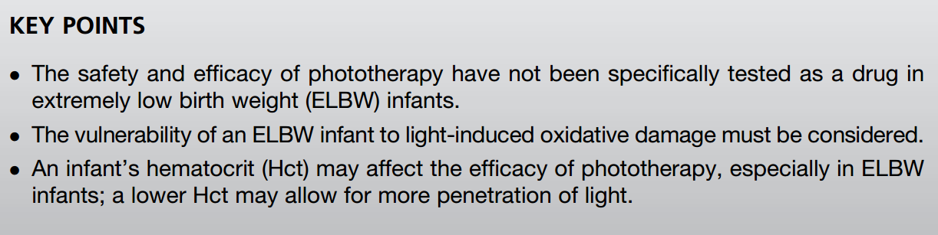
PONTOS CHAVES
A segurança e eficácia da fototerapia não tem sido especificamente testado como uma droga em recém-nascido de extremo baixo peso
A vulnerabilidade de uma criança a lesão oxidativa induzida pela luz deve ser considerado.
O hematócrito de uma criança pode afetar a eficácia da fototerapia, especialmente nos recém-nascidos de extremo baixo peso; um menor hematócrito pode permitir uma maior penetração da luz.

Slide 57
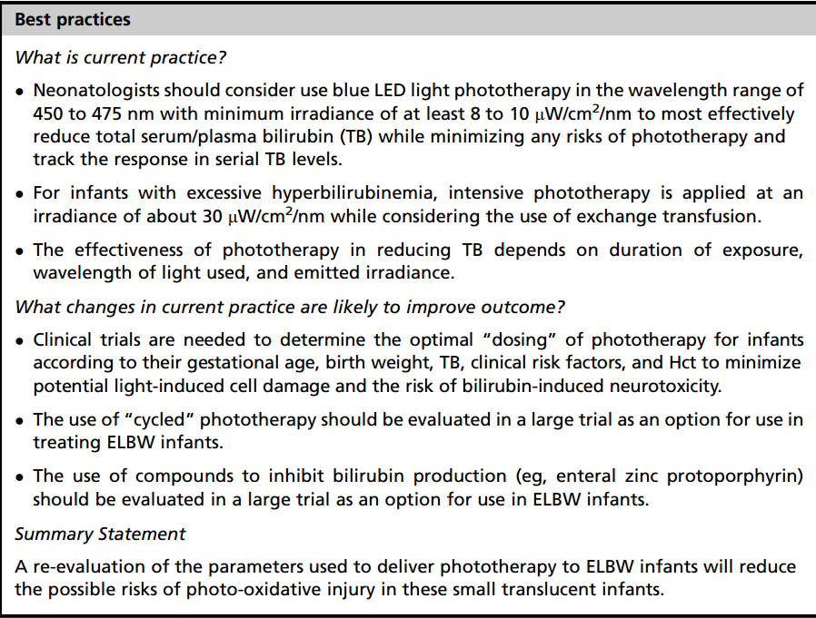

Slide 58
Melhores práticas
O que é prática corrente?
-Neonatologistas devem considerar o uso fototerapia LED azul luz na faixa de comprimento de onda de 450-475 nm com irradiação mínima de pelo menos 8 a 10 mW / cm2 / nm como sendo a mais eficaz para reduzir a bilirrubina total de soro / plasma (BT), minimizando os riscos de fototerapia e
rastrear a resposta nos níveis de BT em série.
-Para as crianças com hiperbilirrubinemia excessiva, fototerapia intensiva é aplicada a uma
irradiância de cerca de 30 mW / cm2 / nm, enquanto considerando o uso da exsanguineotransfusão.
-A eficácia da fototerapia na redução da BT depende da duração da exposição, comprimento de onda da luz usada e irradiância emitida.
Que mudanças muda na prática corrente são susceptíveis de melhorar o resultado?
-Os ensaios clínicos são necessários para determinar a "dosagem" ótima de fototerapia para bebês
de acordo com a sua idade gestacional, peso ao nascer, BT, fatores de risco clínicos, e hematócrito para minimizar a potencial lesão celular induzida pela luz potencial e o risco de neurotoxicidade induzida por bilirrubina.
-O uso de fototerapia “ cíclica”" deve ser avaliada em um grande ensaio como uma opção para uso em tratamento de recém-nascidos de extremo baixo peso.
-A utilização de compostos para inibir a produção de bilirrubina (por exemplo, protoporfirina de zinco entérica) devem ser avaliados em um grande ensaio como uma opção para o uso em crianças de extremo baixo peso.
EM RESUMO
A reavaliação dos parâmetros usados ​​para o uso de fototerapia para recém-nascidos de extremo baixo peso reduzirá os possíveis riscos de lesão foto-oxidativa nestas crianças pequenas translúcidas.

Slide 59
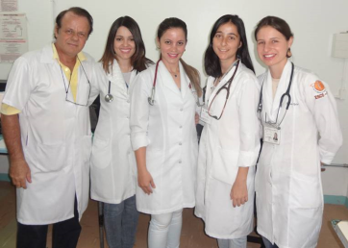

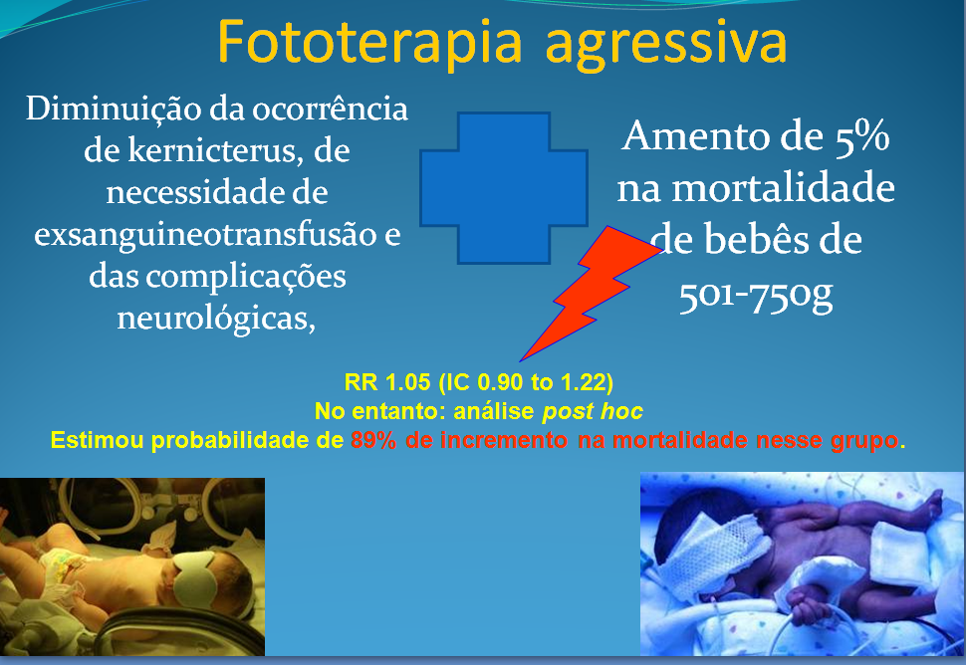
Uma abordagem para o manejo da hiperbilirrubinemia no prematuro menor que 35 semanas | Maisels MJ, Watcho JF, Buthani VK and Stevenson DK . Apresentação: Amanda A. Rocha, Aline N. Batista, Larissa R. S. de Oliveira, Jeanne B. da Silveira , Paulo R. Margotto
An approach to the management of hyperbilirubinemia in the preterm infant less than 35 weeks of gestation.
Maisels MJ, Watchko JF, Bhutani VK, Stevenson DK.
J Perinatol. 2012 Sep;32(9):660-4. doi: 10.1038/jp.2012.71. Epub 2012 Jun 7. Review.
PMID:
  22678141
Similar articles

Slide 60

Editorial-Fototerapia para o pré-termo extremo-Haja luz - mas deveria ser menos? | Hansen TWR. Apresentação: Larissa R. S. Oliveira, Jeanne B. da Silveira, Aline N. Batista e Amanda A. Rocha, Paulo R. Margotto
Let there be light-but should there be less?
Hansen TW.J Perinatol. 2012 Sep;32(9):649-51. doi: 10.1038/jp.2012.80. No abstract available.
PMID: 22931960.Similar articles
Um estudo recente, porém, veio para nos fazer repensar ou atentar sobre a icterícia neonatal, particularmente em neonatos com extremo baixo peso ao nascimento.
(Morris BH et. al. Aggressive vs conservative phototherapy for infants with extremely low birth weight, 2008).
Comparou-se fototerapia agressiva X conservadora em neonatos com extremo baixo peso ao nascimento.
Fototerapia agressiva reduziu significativamente as taxas de comprometimento neurológico.
Porém, as taxas de mortalidade foram incrementadas quando avaliados neonatos entre 501 e 750g (risco relativo de 1,19).
Ou seja...
A probabilidade de complicações neurológicas foi reduzida com o uso de fototerapia agressiva em ambos os grupos (501 a 750g e 751 a 1000g)
MAS
taxas de mortalidade foram incrementadas quando avaliados neonatos entre 501 e 750g (risco relativo de 1,19; IC a 95%:1,01-1,39), com probabilidade estimada de 99% de aumento de mortalidade(Tyson et al, 2012)

Slide 61
Precisamos começar a pensar na fototerapia como uma droga que deve ser administrada na dose adequada
(Morris BH et. al, 2008; Tyson JE et. al, 2012)

Slide 62
As decisões sobre o tratamento devem ser estar de acordo com os caprichos do médico assistente
OU
Os bebês estariam melhor assistidos com condutas mais uniformes?

Slide 63
A Fototerapia é um fator de risco para Íleo em neonatos de alto risco?
Is phototherapy a risk factor for ileus in high-risk neonates?
Raghavan K, Thomas E, Patole S, Muller R.J Matern Fetal Neonatal Med. 2005 Aug;18(2):129-31.PMID: 16203599.Similar articles
Foram usados registros consecutivos de 52 admissões de neonatos de extremo baixo peso que ocorreram no período de 1997 a 1999.
Uma significante proporção dos neonatos que receberam fototerapia convencional (FTC) desenvolveram íleo (63,4% 26/41) quando comparados com aqueles que não receberam FTC (9,1 % 1/11) → p=0,001.
A média do inicio do uso de FTC e apresentação do quadro de íleo foi de 1,9 dias (+- 2,4) e 5,1 dias (+- 2,4) respectivamente.
Achados indicam que FTC em si pode ser um fator de risco para Íleo em Neonatos de Extremo Baixo Peso.
  Esta hipótese é suportada por experimentos em animais na qual se observa relaxamento da musculatura lisa durante FTC.
  Óxido Nítrico
  Fotorelaxamento

Slide 64
Portanto...
A partir de um estudo recente dinamarquês que mostrou aumento significativo de epilepsia na infância confinada aos meninos, os presentes autores investigaram a associação entre fototerapia e o desenvolvimento de convulsões e epilepsia (após 60 dias de vida) numa coorte da LIGHT (Late Impacto of Getting Hyperbilirubinemia or photo Therapy) envolvendo, após exclusões, 496632 crianças (≥35 semanas), fazendo o controle dos níveis de bilirrubina e fatores confundidores. Dessa, 37683 (7,6%) receberam fototerapia e 3153 (0,63%) indivíduos apresentaram pelo menos um episódio de convulsão e pelo menos uma prescrição de drogas anti-epilépticas. As taxas brutas de incidência por 1000 pessoas-ano foi de 1,24 para as expostas à fototerapia e 0,76 para as não expostas à fototerapia. Com o ajuste para os níveis de bilirrubina e outras covariáveis, a razão de risco para convulsões diminuiu para Não se encontrou associação entre fototerapia e convulsões febris. 1,22 (IC a 95% de 1,05-1,42), mas permaneceu estatisticamente significativa. O sexo masculino foi associado a aproximadamente 20% de aumento no risco de convulsões. Como a fototerapia pode aumentar o risco de convulsões futuras não está claro. A bilirrubina não é a única molécula que pode ser afetada pela aplicação da luz. A fototerapia causa danos ao DNA, gera radicais livres e estresse oxidativo, altera os níveis de citocinas. Esses fatores podem de favorecer a lesão de células neurais ou gliais, que podem predispor a convulsões. A aparente maior suscetibilidade nos meninos, tanto lesões induzidos por fototerapia ou para desenvolver epilepsia como um resultado deles, é consistente com diferenças sexuais na suscetibilidade à lesão perinatal e para vários tipos de epilepsia induzidos experimentalmente relatada em animais de laboratório. Interessante que embora alguns pesquisadores sugeriram a possibilidade de neurotoxicidade devido a níveis moderados de hiperbilirrubinemia, os resultados deste estudo sugerem que usando fototerapia para tratar níveis inferiores aos indicados de bilirrubina para evitar exsanguineotransfusão pode realmente aumentar o risco de neurotoxicidade.

Slide 65
Nos links discutimos a relação entre fototerapia e câncer infantil: há consistente associação, relevância clínica (maiores limites do intervalo de confiança) e significância significância estatística entre múltiplas admissões para fototerapia e leucemia mielóide, sugerindo ser prudente evitar fototerapia desnecessária, especialmente em crianças com Síndrome de Down (elevado risco-45,95 vezes- de leucemia), sugerindo ser prudente evitar fototerapia desnecessária, especialmente em crianças com Síndrome de Down. Estes dados sugerem que a fototerapia pode não ser inofensiva, e que os riscos, bem como os benefícios devem ser pesados ​​antes de ligar a fototerapia (principalmente se níveis de bilirrubina abaixo das diretrizes de tratamento atuais). Para os prematuros extremos devemos ter cuidado: Os neonatos imaturos e muito pequenos possuem pele gelatinosa e fina, onde a luz vai penetrando facilmente e alcançando mais profundamento o subcutâneo, podendo causar lesão oxidativa nas membranas celulares e DNA do prematuro, com aumento da mortalidade nos RN entre 5001-750g (risco relativo de 1,19 com IC a 95% de 1,01-1,39), com probabilidade de 99% de mortalidade! A hemoglobina possui um espectro de absorção que coincide com o da bilirrubina e assim, compete pela luz com a bilirrubina (RN com hematócritos mais baixos, mais luz estará disponível para a penetração). Nestes RN pré-termos extremos cuidado com o uso de fototerapia de alta irradiância (inicie com níveis mais baixos de irradiância e conheçam o hematócrito!). Pense na fototerapia como uma droga que deve ser administrada na dose adequada.
Paulo R. Margotto

Slide 66
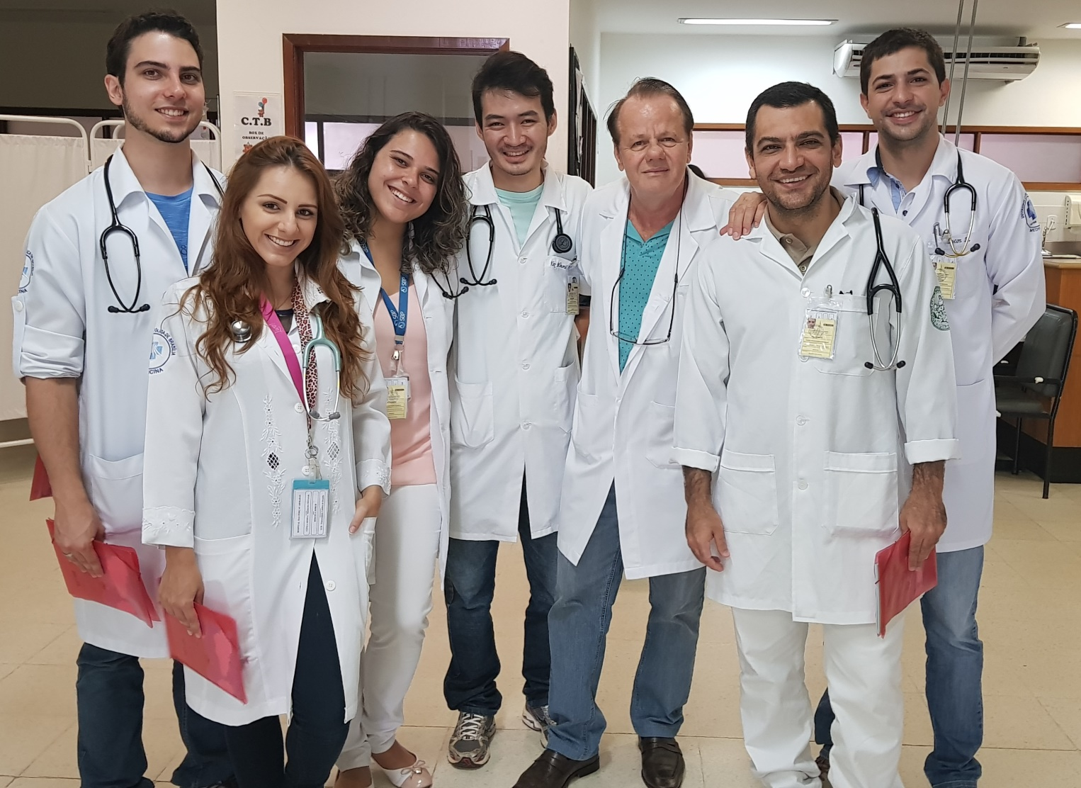
OBRIGADO!
Ddos Christian, Talita, Débora, Alex, (Dar. Paulo R. Margotto), Juliano e Gleicon

